Slide 1
NIŠTA BEZ ENERGIJE

Slide 2
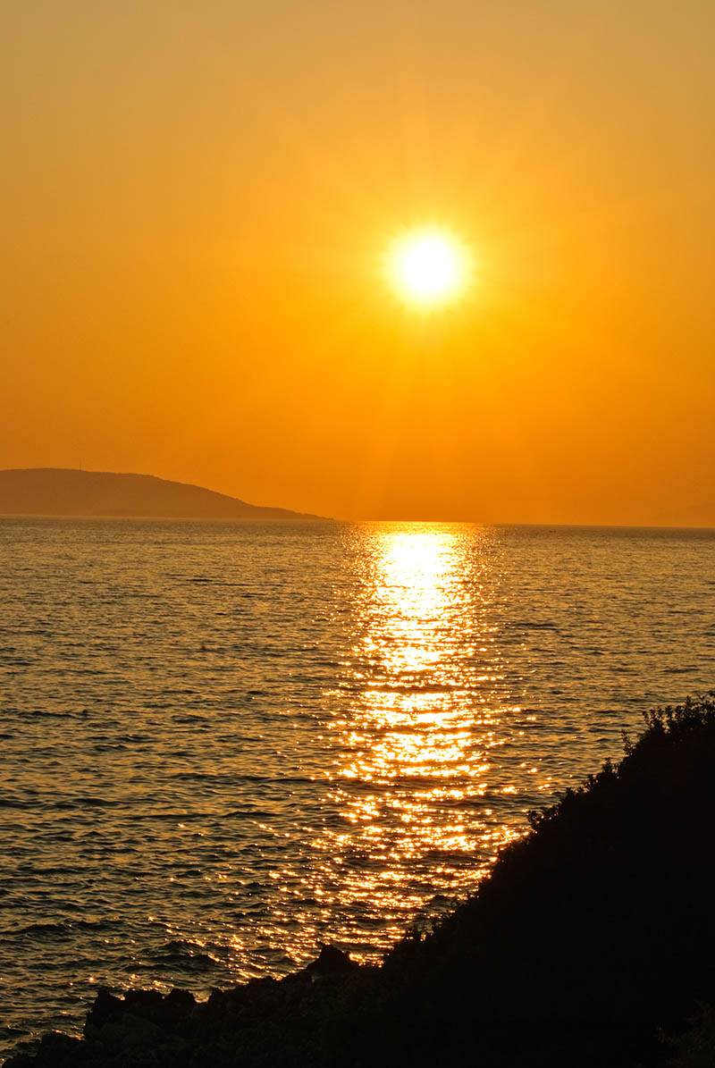
Sunce – glavni izvor energije na Zemlji
2.dio

Slide 3
Već znam: energija, oblici energije, svjetlost, toplina
PONOVIMO:
Ulazna kartica
Objasnite što je omogućilo postanak povoljnih uvjeta za život na Zemlji.
Koje vrste zračenja isijava Sunce?
Kako ljudi iskorištavaju Sunčevu toplinsku energiju?
Notes:
Zbog Zemljine udaljenosti od Sunca ona prima dovoljnu, a ne preveliku količinu zračenja, što je omogućilo razvoj uvjeta pogodnih za život. Nastanak tih uvjeta povezan je i s nastankom atmosfere jer ona zaustavlja prodor jednog dijela Sunčeva zračenja do površine Zemlje.
Svjetlosno zraćenje, toplinsko zračenje, UV zračenje
Grijanje vode u spremnicima, solarni kolektori

Slide 4
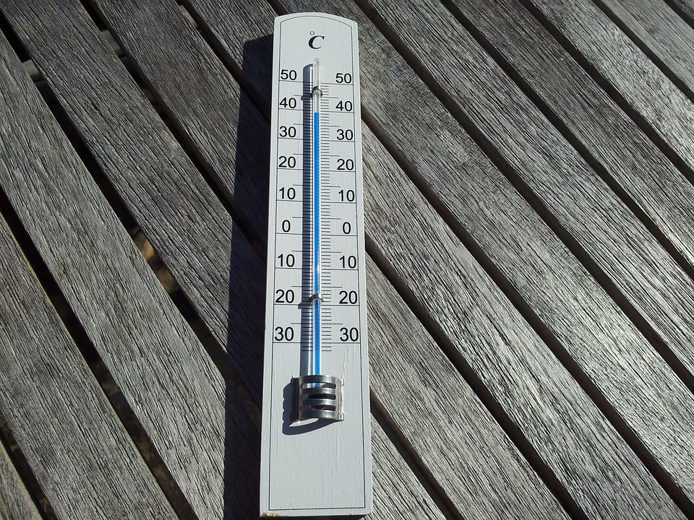
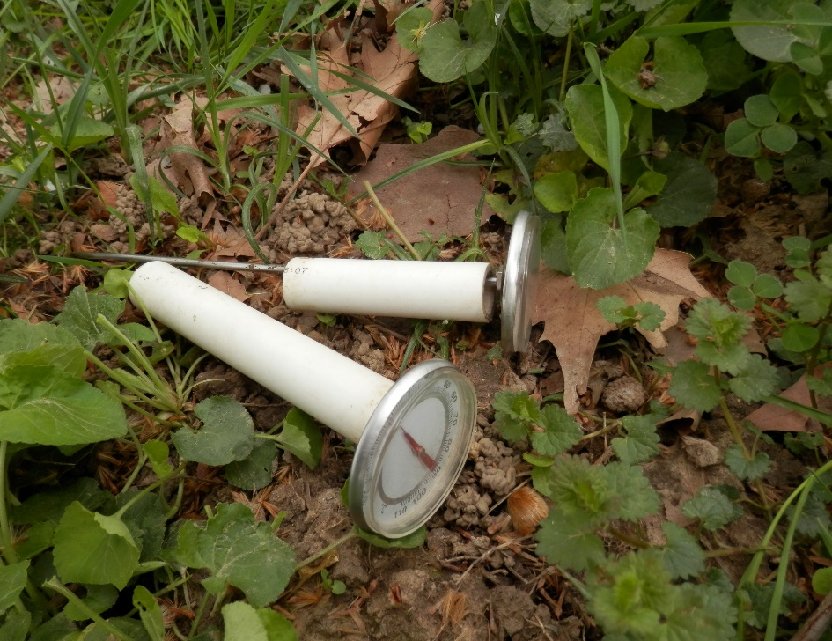
Temperatura
Količina topline koju je primilo neko tijelo, povećava zagrijanost tog tijela.
Mjera zagrijanosti izražava se kao temperatura i mjeri se termometrom. Mjerna jedinica za temperaturu je Celzijev stupanj ℃.
Termometar za mjerenje
temperature zraka
Ubodnim termometrom
mjerimo temperaturu tla.

Slide 5
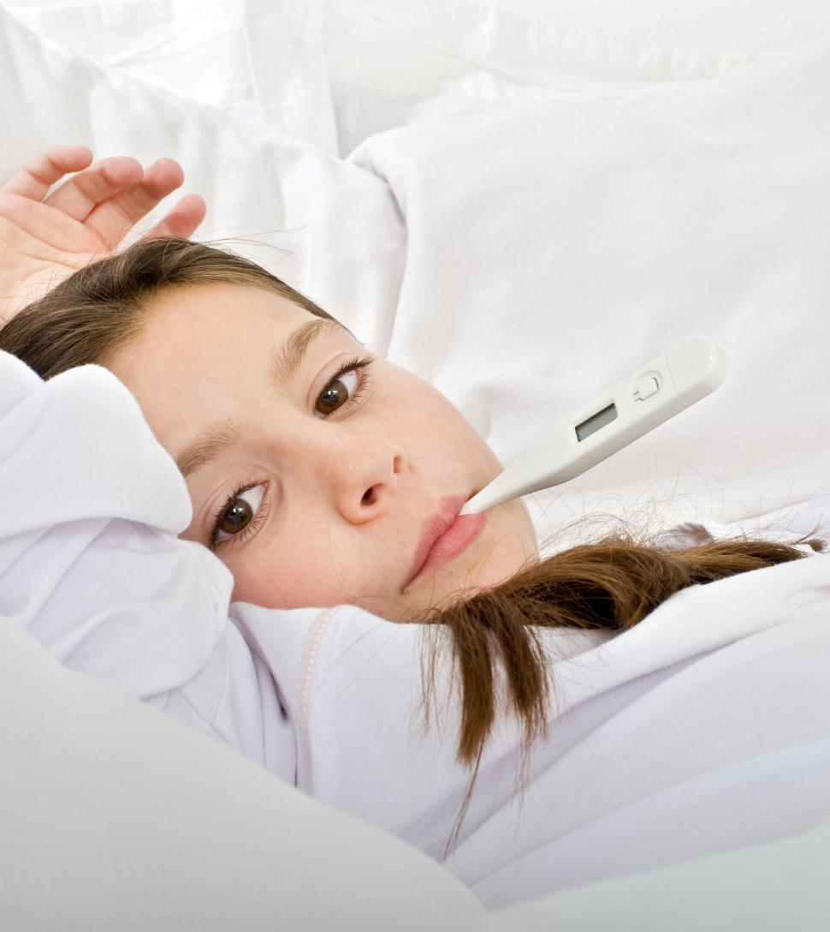
Našem je organizmu svojstvena stalna tjelesna temperatura u rasponu vijednosti od 36 °C do 37 °C.
Temperatura viša od 37 °C obično je znak pojave bolesti.
Život je ugrožen ako se tjelesna temperatura digne do 42 °C.
Za život su opasne i visoke temperature u okolišu. Tada je važno piti dovoljno vode kako bi se nadoknadilo ono što je izgubljeno znojenjem.

Slide 6
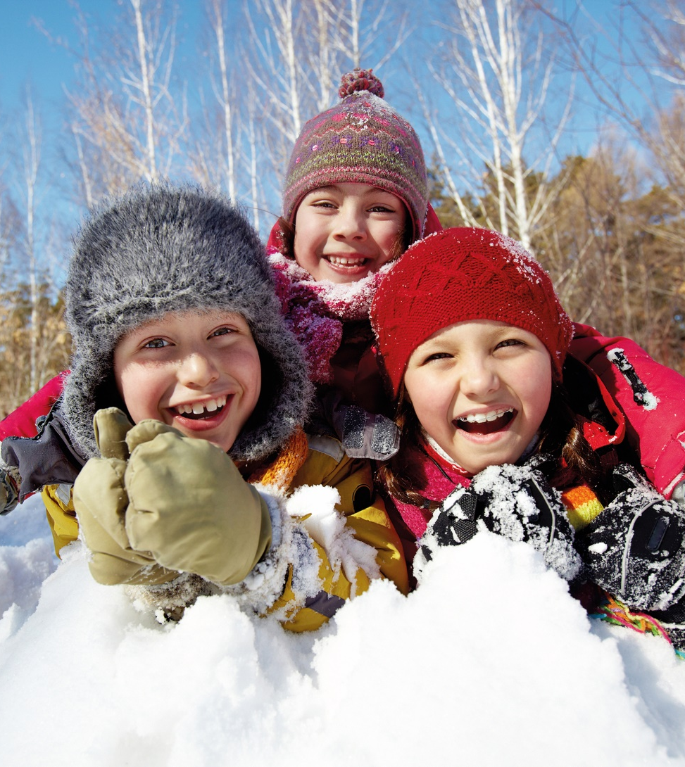
Kada smo dulje vrijeme izloženi nižoj temperaturi, osjetimo da nam je hladno pa se toplije obučemo ili ogrnemo.
Odjeća sprječava da se ta toplina isijava u okoliš, odnosno omogućuje da zadržimo toplinu uz svoje tijelo.

Slide 7
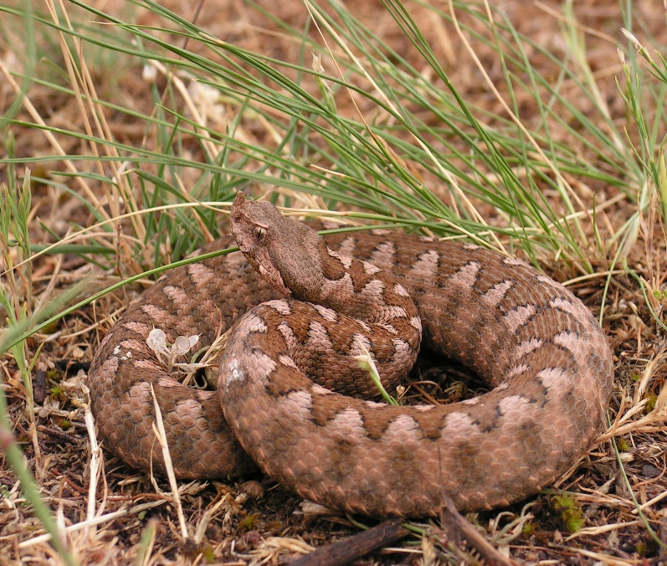
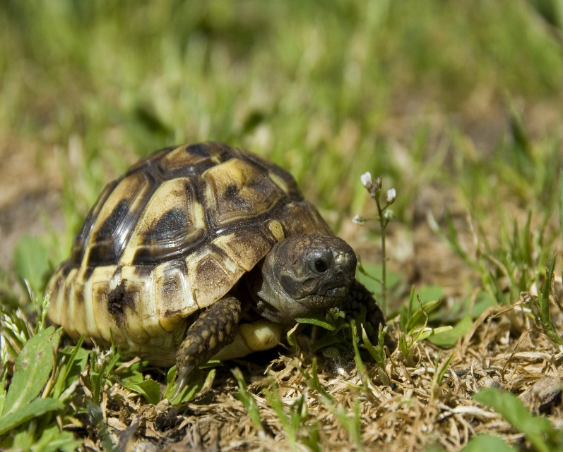
Stalna i promjenjiva temperatura tijela
Nekim životinjama temperatura tijela ovisi o temperaturi okoliša pa kažemo da imaju promjenjivu temperaturu tijela.
Takve životinje su kukci, vodozemci i gmazovi.
Zmija – gmaz Kornjača – gmaz

Slide 8
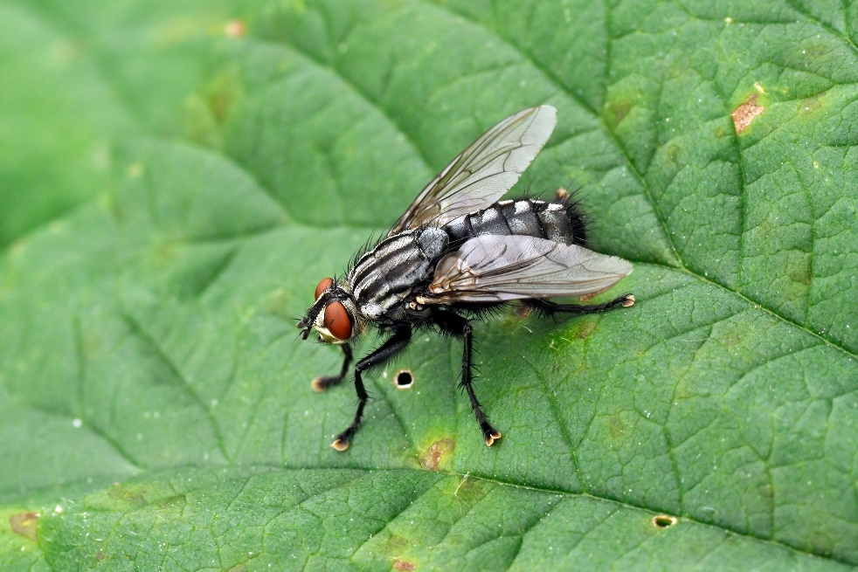
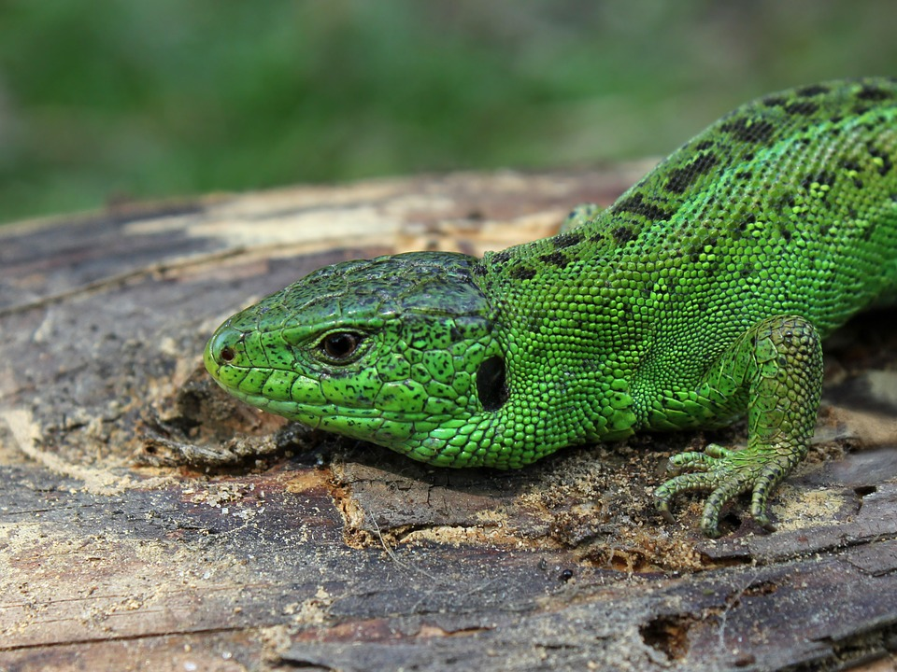
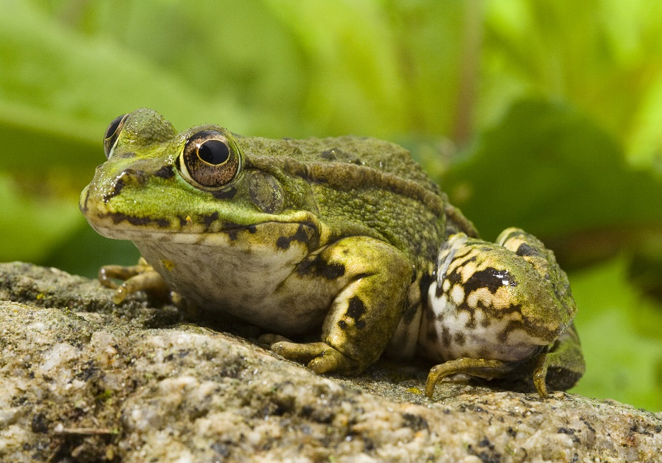
Jeste li nekada vidjeli guštera kako se sunča na stijeni ili kamenu? Objasnite zašto to radi.
Muha – kukac
Gušter – gmaz Žaba – vodozemac

Slide 9
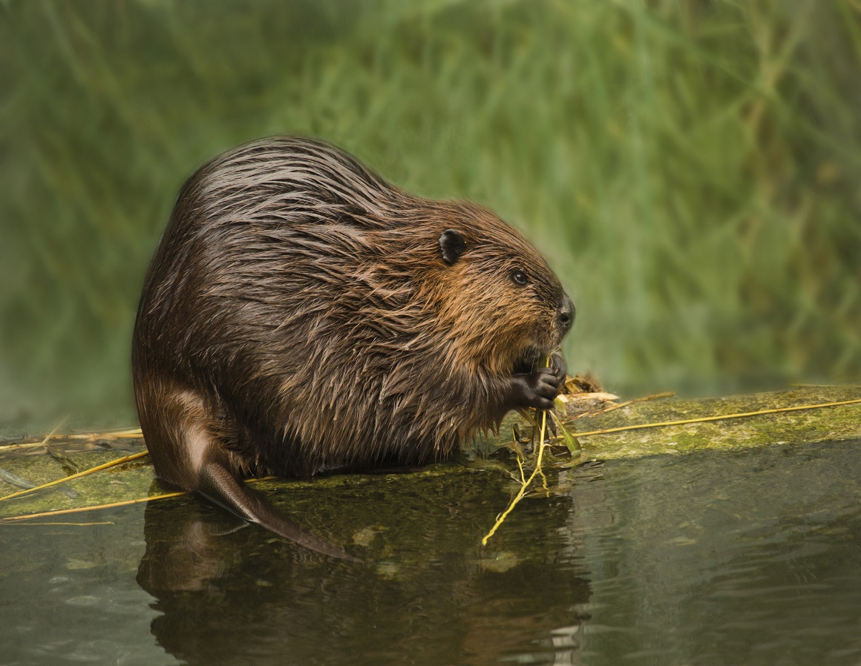
Istraži kako zadržati toplinu tijela
Radna bilježnica 23. stranica
Ptice i sisavci imaju stalnu tjelesnu temperaturu što im omogućuje preživljavanje u hladnim uvjetima.
U ptica toplinu tijela čuva perje, a u sisavca dlaka i potkožni sloj masti.
Dabra od hladnoće štite krzno i masno tkivo.

Slide 10

Za kraj…
Izlazna kartica
Objasnite zašto je važno izmjeriti tjelesnu temperaturu kad se osjećamo slabo.
Ako je temperatura vode u bazenu 20 ℃, hoćemo li ulaskom u bazen osjetiti da nam je hladno ili toplo?
Zašto gatalinka miruje tijekom zime?
Sad znam i ovo: Sunčevo zračenje (toplinska energija), temperatura, termometar, stalna i promjenjiva tjelesna temperatura
Provjerite svoje znanje

